Slide 1
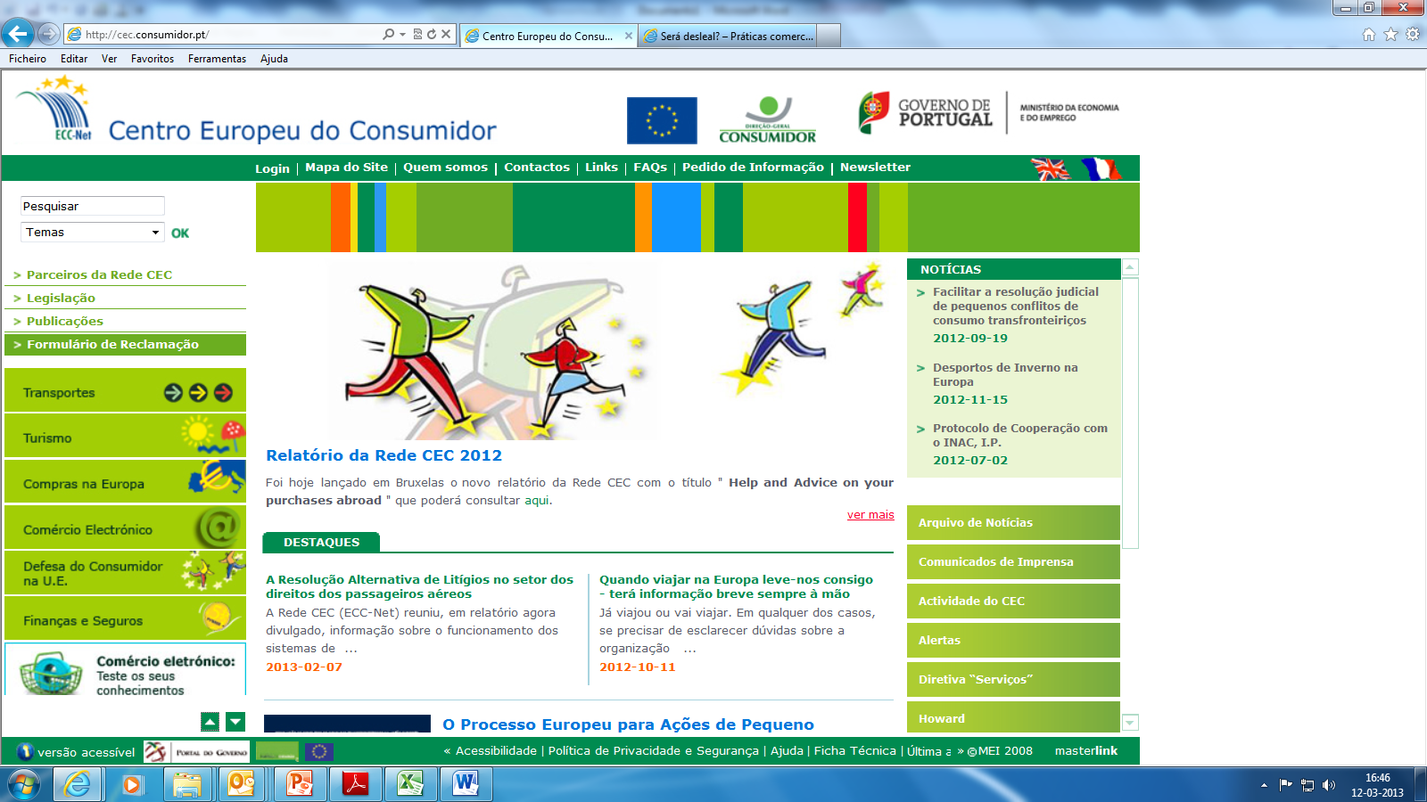

REDE CEC - CENTRO EUROPEU DO CONSUMIDOR
PORTUGAL
PRESTAMOS ASSISTÊNCIA A CONSUMIDORES
RESIDENTES NA UNIÃO EUROPEIA, ISLÂNDIA E NORUEGA

Slide 2
RESOLUÇÃO DE CONFLITOS DE CONSUMO TRANSFRONTEIRIÇOS
Maior confiança no comércio transfronteiriço e no mercado interno da UE
  Reforçar a fiscalização para uma efetiva aplicação da legislação, com aprofundamento da cooperação administrativa das várias entidades
  Facilitar o acesso à justiça por diferentes meios, permitindo acomodar soluções mais simples e de reduzidos custos e prazos para causas de valor também reduzido
  Promover a existência de redes vocacionadas para informar e prestar assistência aos consumidores, com cooperação das áreas envolvidas:
  consumidores (DGSANCO) + mercado interno (DGMKT)
  + justiça (DGJUS)
CENTRO EUROPEU DO CONSUMIDOR - PORTUGAL

Slide 3
RESOLUÇÃO DE CONFLITOS DE CONSUMO TRANSFRONTEIRIÇOS
O que fazer?
  Tentar o entendimento com o fornecedor
  Recorrer a uma via alternativa
  Recorrer aos tribunais
Se o contacto inicial com o comerciante for infrutífero, em resultado de abordagem amigável ou de intervenção de meios alternativos reconhecidos, os consumidores dificilmente consideram a possibilidade de utilizar a via judicial, geralmente dissuasora na maioria dos casos pelos custos inerentes e desproporcionados em relação ao montante do pedido.
Num conflito transfronteiriço há ainda a considerar as dificuldades linguísticas e o desconhecimento das vias e procedimentos de cada país.
CENTRO EUROPEU DO CONSUMIDOR - PORTUGAL

Slide 4
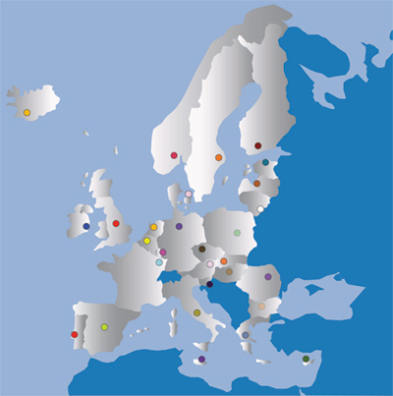
REDE CEC - “ECC-NET” - BREVE APRESENTAÇÃO
29 Centros
(30 a partir de 1 de Julho Croácia)
1 em cada Estado-Membro da União Europeia
1 na Islândia
1 na Noruega
CENTRO EUROPEU DO CONSUMIDOR - PORTUGAL

Slide 5
Criação da Rede CEC – “ECC-Net”
(estrutura atual existe desde 2005)
Por iniciativa da Comissão Europeia no âmbito das ações conjuntas a desenvolver com entidades dos Estados-membros, em regime de cofinanciamento e enquadradas pelas linhas estratégicas definidas nos programas plurianuais orientados para a política dos consumidores na União Europeia.
Ação conjunta de enquadramento:
Constituição de redes comunitárias de prestação de informação e de assistência aos consumidores com o objetivo de os ajudar a exercer os seus direitos e obter acesso a vias adequadas de resolução de litígios, incluindo a mecanismos extrajudiciais de resolução de litígios em linha (Rede de Centros Europeus do Consumidor).
A Rede CEC é coordenada pela DGSANCO (DG Saúde e Consumidores)
CENTRO EUROPEU DO CONSUMIDOR - PORTUGAL

Slide 6
Rede CEC – “ECC-Net”
Missão, objeto e âmbito geográfico
Promover a confiança dos consumidores no mercado interno europeu
Informar sobre os direitos dos consumidores nas compras transfronteiriças de bens e serviços realizadas a empresas estabelecidas na União Europeia, Islândia e Noruega
Prestar assistência na resolução de problemas com os fornecedores, facilitando o contacto entre as partes e informando sobre os meios de resolução dos conflitos de consumo.
CENTRO EUROPEU DO CONSUMIDOR - PORTUGAL

Slide 7
Rede CEC – “ECC-Net”
Domínios de intervenção
Legislação comunitária com relevância transfronteiriça em mais de 20 domínios.
Alguns exemplos:
  Comércio eletrónico
  Viagens organizadas
  Transporte de passageiros e de bagagem (autocarro, avião, barco e comboio)
  Garantias na venda de bens de consumo
  Prestação de serviços
  Contratos negociados à distância
…
CENTRO EUROPEU DO CONSUMIDOR - PORTUGAL

Slide 8
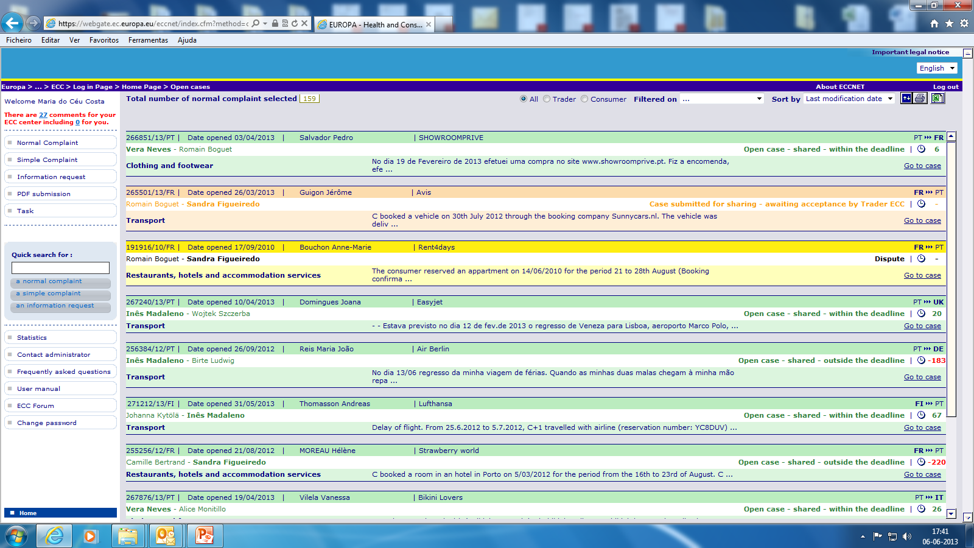
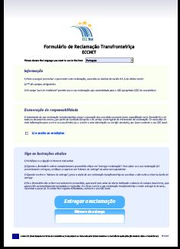
Rede CEC – “ECC-Net” - Recursos
Recursos humanos:
    Exigência de 1 jurista a tempo inteiro
  Inglês como idioma de trabalho
  Ferramenta eletrónica de gestão de processos, que suporta o funcionamento em rede de forma rápida e eficiente
Formulário eletrónico de reclamação em várias línguas
Sítio na Internet
O serviço prestado pelos centros é gratuito
CENTRO EUROPEU DO CONSUMIDOR - PORTUGAL

Slide 9
Rede CEC – “ECC-Net” - Principais atividades
Mais de 70.000 solicitações por ano (65% reclamações; 55% pedidos de informação)
  50% das solicitações são recebidas por: Alemanha, França, Reino Unido, Itália, Bélgica, Irlanda, Espanha e Suécia
  Mais de 30% das reclamações têm origem no setor dos transportes
  60% estão relacionadas com compras em linha
  45% das reclamações são geridas em rede
    50% obtêm solução amigável
    30% não têm solução por falta de acordo dos fornecedores reclamados
Campanhas de informação
Cooperação com entidades reguladoras e de fiscalização
Relatórios periódicos sobre questões relevantes (transporte aéreo, comércio eletrónico, acesso à justiça – meios alternativos e processo judicial para pequenos montantes)
CENTRO EUROPEU DO CONSUMIDOR - PORTUGAL

Slide 10
O CENTRO EUROPEU DO CONSUMIDOR EM PORTUGAL
Criado e a funcionar desde 2000
Atualmente cofiananciado pela Direção Geral do Consumidor, à qual compete, por lei, assegurar o funcionamento do centro
Volume anual médio de casos: 1.100 casos por ano (54% reclamações; 46% pedidos de informação)
  Principais países envolvidos: Alemanha, França, Reino Unido, Itália, Bélgica, Irlanda, Espanha, Holanda
  60% das reclamações geridas em rede
  40% alcançaram uma solução amigável
Principais setores visados: transporte aéreo de passageiros e bagagem; alojamento, timeshare, aluguer de veículos; compras em linha (equipamento eletrónico, bilhetes para espetáculos, produtos digitais)
  As compras em linha representam mais de 50% das reclamações
CENTRO EUROPEU DO CONSUMIDOR - PORTUGAL

Slide 11

CEC PORTUGAL
MATERIAIS INFORMATIVOS
Processo europeu para pequenos montantes
Meios de resolução
alternativa de litígios
Garantias
na compra e venda
Viajar na Europa
CENTRO EUROPEU DO CONSUMIDOR - PORTUGAL

Slide 12
PROMOVER O ACESSO À VIA JUDICIAL
Eliminar obstáculos e promover a compatibilidade das regras processuais aplicáveis nos Estados-membros para facilitar o acesso à justiça
  Rede Judicial Europeia (EJN) para promover a cooperação judicial nos domínios civil e comercial e facilitar o acesso à justiça em casos de litígios transfronteiriços
  Apoio judiciário europeu
  Processo europeu para ações de pequenos montantes
O contributo do CEC Portugal
  Cooperação com o ponto de contacto nacional da Rede EJN e produção de brochura informativa
  Distribuição da brochura pelos tribunais competentes (papel e digital)
  Ajuda no esclarecimento de dúvidas ou encaminhamento, quando solicitado para tal
CENTRO EUROPEU DO CONSUMIDOR - PORTUGAL

Slide 13
O processo europeu para ações de pequeno montante - Regulamento 861/2007, de 11 de Julho, em vigor desde 1 de janeiro de 2009
Processo judicial simples, rápido e pouco oneroso para litígios transfronteiriços de natureza civil ou comercial, cujo pedido não exceda € 2.000
  Formulários nas várias línguas, prazos curtos para os procedimentos, não exige constituição de advogado ou outro profissional forense
Facultativo, em alternativa aos processos e procedimentos previstos em cada Estado-membro
Facilita o reconhecimento e a execução das decisões (não exige declaração de executoriedade)
Aplica-se em todos os Estados-membros, exceto na Dinamarca (dispõe de procedimento nacional para pequenos montantes com valor próximo de € 6.700)
CENTRO EUROPEU DO CONSUMIDOR - PORTUGAL

Slide 14
O processo europeu para ações de pequeno montante - Regulamento 861/2007, de 11 de Julho, em vigor desde 1 de janeiro de 2009
Acesso em linha à informação e aos formulários
  No portal eletrónico da justiça na U.E.
  (https://e-justice.europa.eu/) estão disponíveis:
  o Atlas Judiciário Europeu para facilitar a identificação do órgão jurisdicional competente;
  os formulários para a condução do processo e para o apoio judiciário.
    Em Portugal:
      os formulários estão disponíveis no CITIUS, mas encontrá-los não é fácil nem direto para qualquer consumidor
      são competentes os tribunais de 1ª instância
CENTRO EUROPEU DO CONSUMIDOR - PORTUGAL

Slide 15
Custo-benefício do processo
Exemplo 1 - consumidor alemão /
/ empresa portuguesa (companhia aérea)
Pedido: indemnização de €805 por atraso de voo
1. O consumidor optou por interpor ação no tribunal competente português (usando formulário em língua portuguesa) e obteve decisão favorável.
2. A companhia não procedeu ao pagamento como devido e o consumidor pediu ajuda ao CEC Alemanha para o esclarecer sobre o processo de execução em Portugal.
3. O CEC DE pediu ajuda ao CEC PT, que prestou as informações pertinentes e tomou também a iniciativa de contactar a companhia aérea, esclarecendo a natureza do processo e salientando a sua obrigação em cumprir a decisão judicial.
4. A companhia efetuou o pagamento da indeminização e fez disso prova junto do CEC PT.
5. Foi possível encerrar este caso sem que o consumidor tivesse de suportar mais encargos e diligências com a execução da decisão.
CENTRO EUROPEU DO CONSUMIDOR - PORTUGAL

Slide 16
Custo-benefício do processo
Exemplo 2 - consumidor luxemburguês /
/ empresa portuguesa (fabrico de móveis)
Pedido: reembolso de sinal no valor de €500 por não entrega dos bens encomendados
1.Durante as férias em Portugal, o consumidor encomendou bens no valor de €2.000 e pagou sinal de €500. Os bens não foram entregues e o sinal não foi devolvido.
2. O consumidor decidiu interpor ação no tribunal competente português (usando formulário em língua portuguesa) para recuperar o sinal e obteve decisão favorável.
3. O requerido nunca respondeu à notificação para cumprir a decisão.
4. O CEC LU pediu ajuda ao CEC PT, para identificar órgão competente para a execução. O CEC PT tentou obter informação sobre a situação do requerido e junto do tribunal.
5. O consumidor não iniciou o processo de execução porque o requerido estaria em situação de insolvência (perda: ± €602)
CENTRO EUROPEU DO CONSUMIDOR - PORTUGAL

Slide 17
Dificuldades na aplicação do processo europeu para pequenos montantes
A aplicação do regulamento ainda gera dificuldades para os consumidores. Os exemplos dados ajudam a identificar algumas. A Rede CEC divulgou um relatório em 2012 e tem vindo a alertar a Comissão Europeia:
Falta de conhecimento por parte dos vários órgãos jurisdicionais, das empresas e dos consumidores;
Problemas linguísticos e de terminologia jurídica (preenchimento de formulários na língua de outro EM, apresentação de provas, por exemplo);
Dificuldade em identificar o órgão jurisdicional competente em especial quando se pretende obter a execução da decisão;
Dificuldade dos consumidores em contactar o requerido para o notificar da decisão;
A execução da decisão rege-se pelos trâmites da legislação do Estado-membro onde deve ser executada, que não são uniformes em procedimentos nem em custos;
CENTRO EUROPEU DO CONSUMIDOR - PORTUGAL

Slide 18
Dificuldades na aplicação do processo europeu para pequenos montantes
Custos do processo tanto no seu início como no seu decurso, por vezes difíceis de prever, e que podem acabar por limitar o uso deste processo, ao contrário do pretendido. Por exemplo:
  O consumidor pode confrontar-se com a impossibilidade de executar a decisão, nomeadamente quando a empresa requerida estiver em situação financeira difícil – é decisivo ponderar a efetiva capacidade de alcançar a execução, face ao montante do pedido e dos custos inerentes ao processo;
  grandes diferenças na taxa de justiça (entre €15 e €200) – (taxa a pagar em Portugal é de 1UC = €102; na Irlanda é de €18 não reembolsável, exceto se a ação for retirada antes de iniciado o processo);
  necessidade de traduções oficiais de documentos ou caso ocorra audiência;
  necessidade de solicitador de execução e sua remuneração.
CENTRO EUROPEU DO CONSUMIDOR - PORTUGAL

Slide 19
Como melhorar a aplicação do processo europeu para pequenos montantes
Simplificar os formulários e o acesso ao seu uso e preenchimento
Dotar os órgãos jurisdicionais competentes com capacidade para esclarecerem e ajudarem no preenchimento dos formulários, sem mais encargos
Aumentar o valor limite
Facilitar traduções e meios de notificação
Promover a aceitação de documentos por via eletrónica por parte do requerido
Este e outros aspetos estão a ser objeto de consulta pública por parte da Comissão Europeia:
http://ec.europa.eu/justice/newsroom/civil/opinion/130318_en.htm
CENTRO EUROPEU DO CONSUMIDOR - PORTUGAL

Slide 20
CEC PORTUGAL
OS MEUS AGRADECIMENTOS
Maria do Céu Costa
Directora
Email: ceu.costa@dg.consumidor.pt
Centro Europeu do Consumidor
European Consumer Centre-Portugal
DIRECÇÃO-GERAL DO CONSUMIDOR
euroconsumo@dg.consumidor.pt
http://cec.consumidor.pt
Mais informação sobre a Rede CEC: http://ec.europa.eu/consumers/ecc/index_en.htm
CENTRO EUROPEU DO CONSUMIDOR - PORTUGAL

